Slide 1
Webpack原理简析
谢敏辉

Slide 2
目录
前端打包历程
什么是webpack
Webpack插件BundleAnalyzerPlugin
QA

Slide 3
构建工具的作用
资源预处理—代码转换
模块合并
资源压缩
代码分析--开发提示
提高开发效率
…
本质：工程化、自动化思想在前端开发中的体现

Slide 4
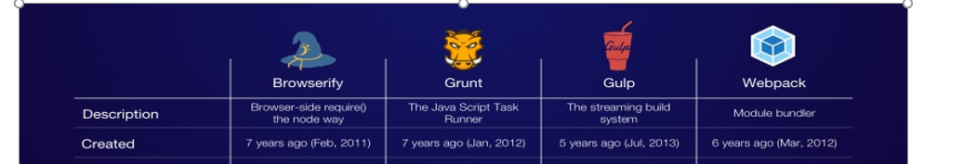
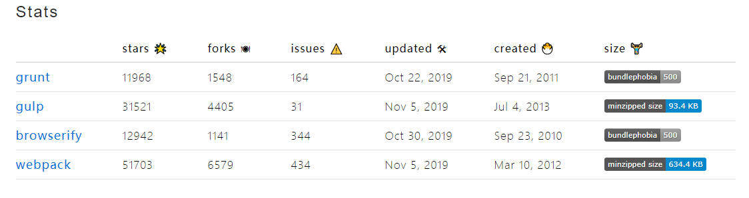
构建工具发展

Slide 5
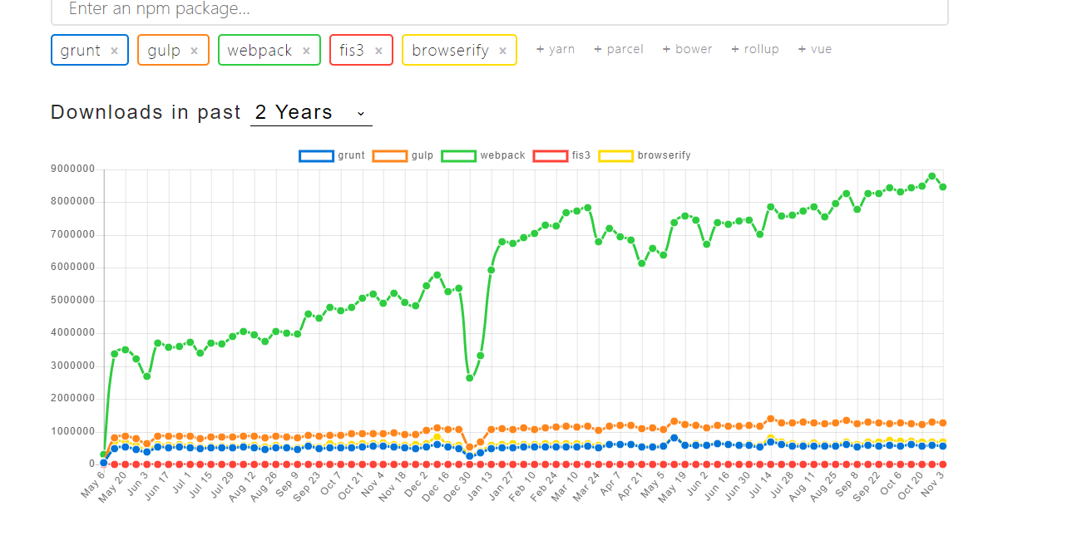

Slide 6
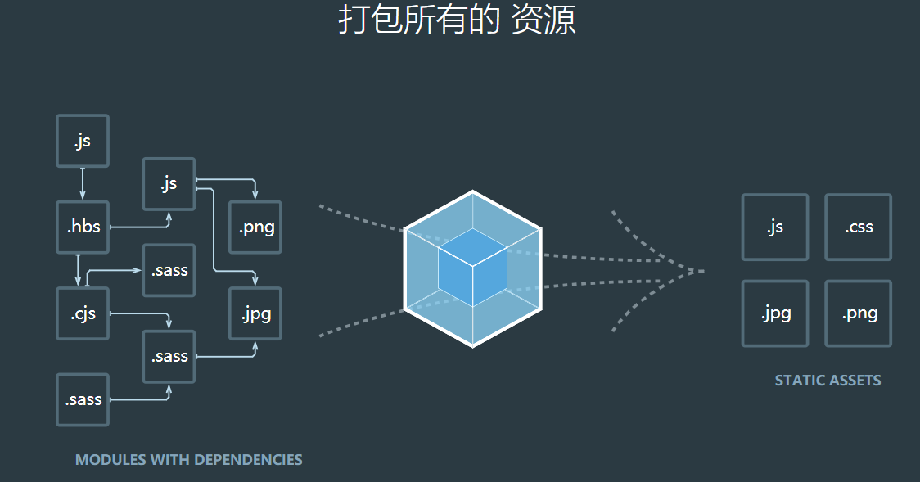
Webpack

Slide 7
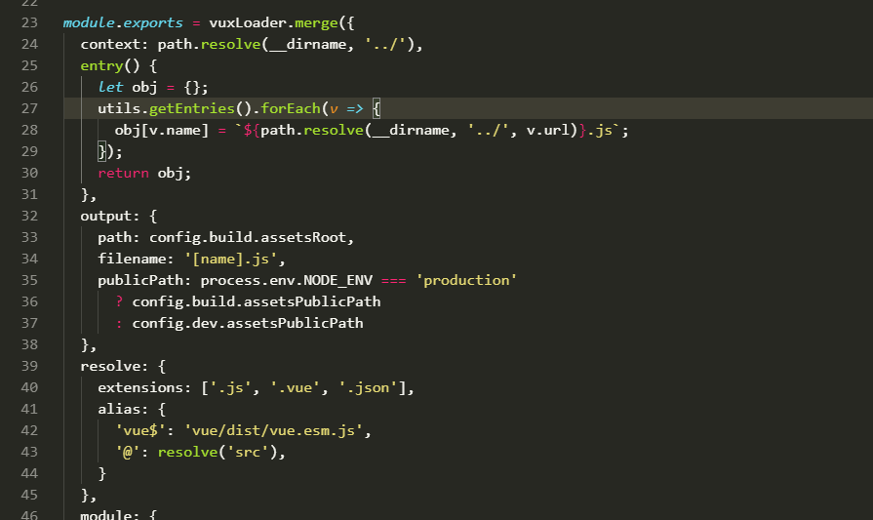
小程序配置

Slide 8
重要概念
Entry
Output
loader
plugin

Slide 9
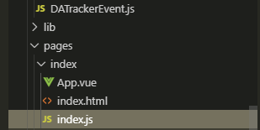
Entry
入口起点(entry point)指示 webpack 应该使用哪个模块，来作为构建其内部依赖图的开始。进入入口起点后，webpack 会找出有哪些模块和库是入口起点（直接和间接）依赖的。
音乐交友举例：
简单就是html那个引入的js，所有模块经过他引入。

Slide 10
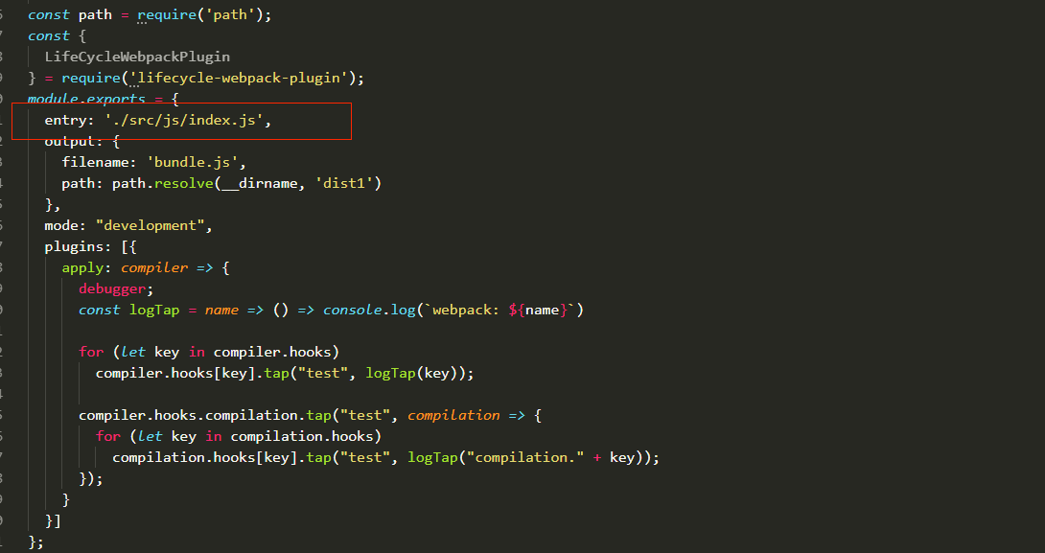

Slide 11
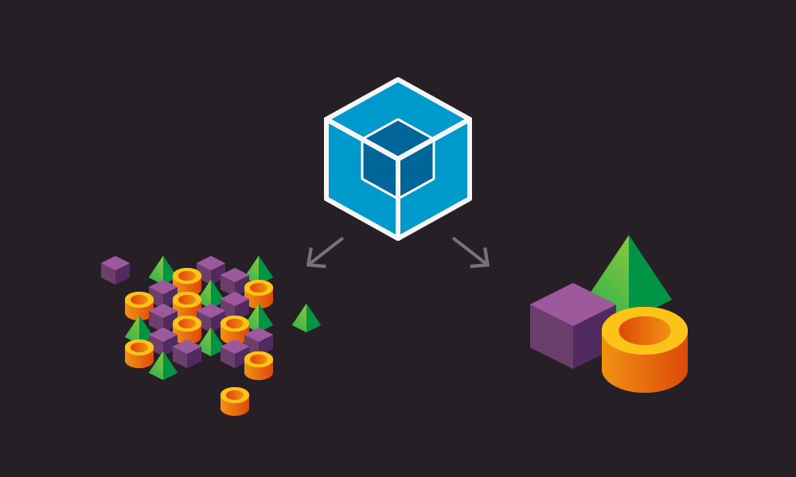
Output
output 属性告诉 webpack 在哪里输出它所创建的 bundles，以及如何命名这些文件
简单来说就是输出的文件，有entry就会有output,它会输出经过编译处理的文件，图片，css,js等。

Slide 12
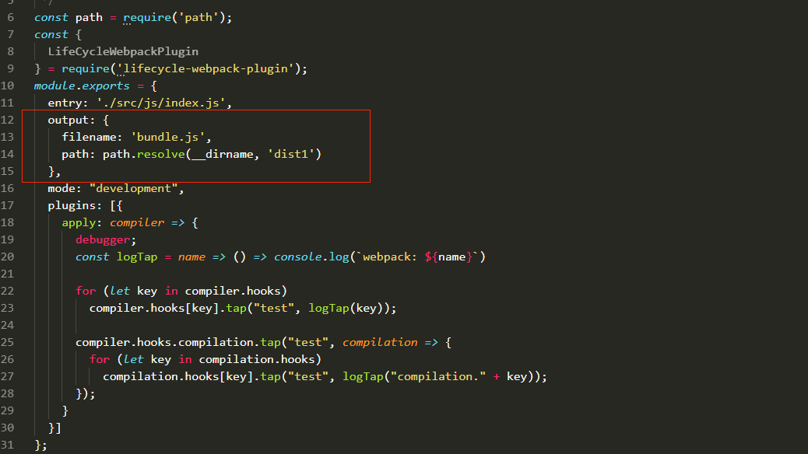

Slide 13
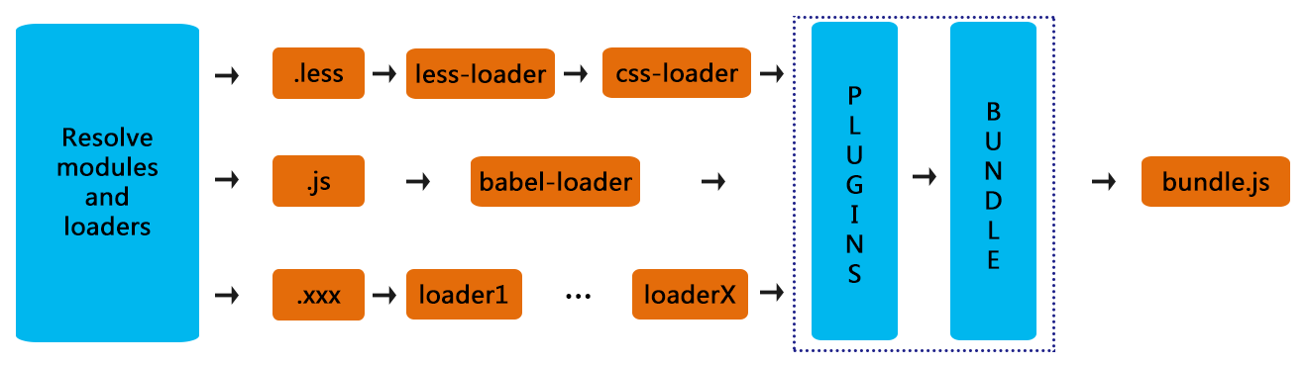
Loader
loader 用于对模块的源代码进行转换。

Slide 14
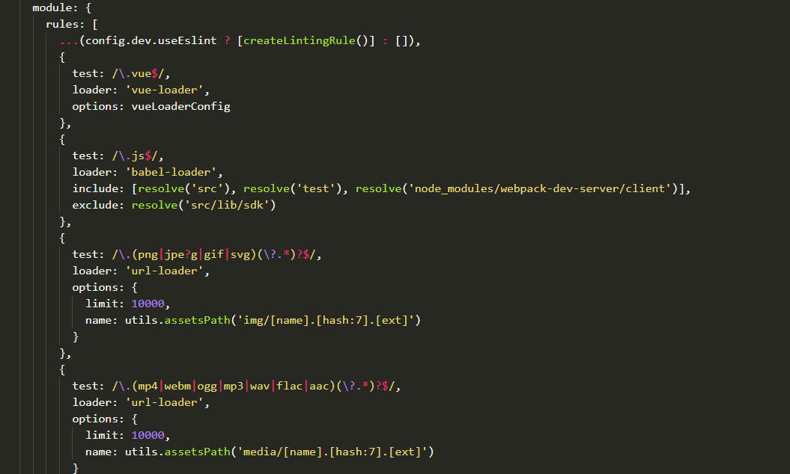

Slide 15
Plugin
插件目的在于解决 loader 无法实现的其他事

Slide 16
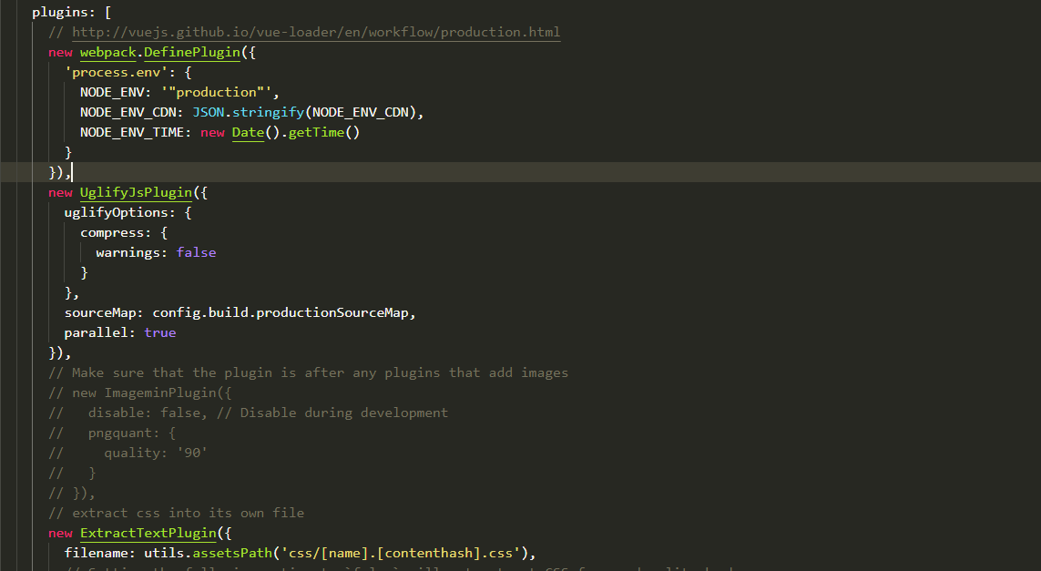

Slide 17
Webpack编译流程
初始化参数：从配置文件(默认webpack.config.js)和shell语句中读取与合并参数，得出最终的参数
开始编译(compile)：用上一步得到的参数初始化Comiler对象，加载所有配置的插件，通过执行对象的run方法开始执行编译
确定入口：根据配置中的entry找出所有的入口文件
编译模块：从入口文件出发，调用所有配置的Loader对模块进行翻译,再找出该模块依赖的模块，再递归本步骤直到所有入口依赖的文件都经过处理
完成编译模块：经过第四步之后，得到了每个模块被翻译之后的最终内容以及他们之间的依赖关系
输出资源：根据入口和模块之间的依赖关系，组装成一个个包含多个模块的chunk，再将每个chunk转换成一个单独的文件加入输出列表中，这是可以修改输出内容的最后机会
输出完成：在确定好输出内容后，根据配置(webpack.config.js && shell)确定输出的路径和文件名，将文件的内容写入文件系统中(fs)
Webpack处理流程

Slide 18
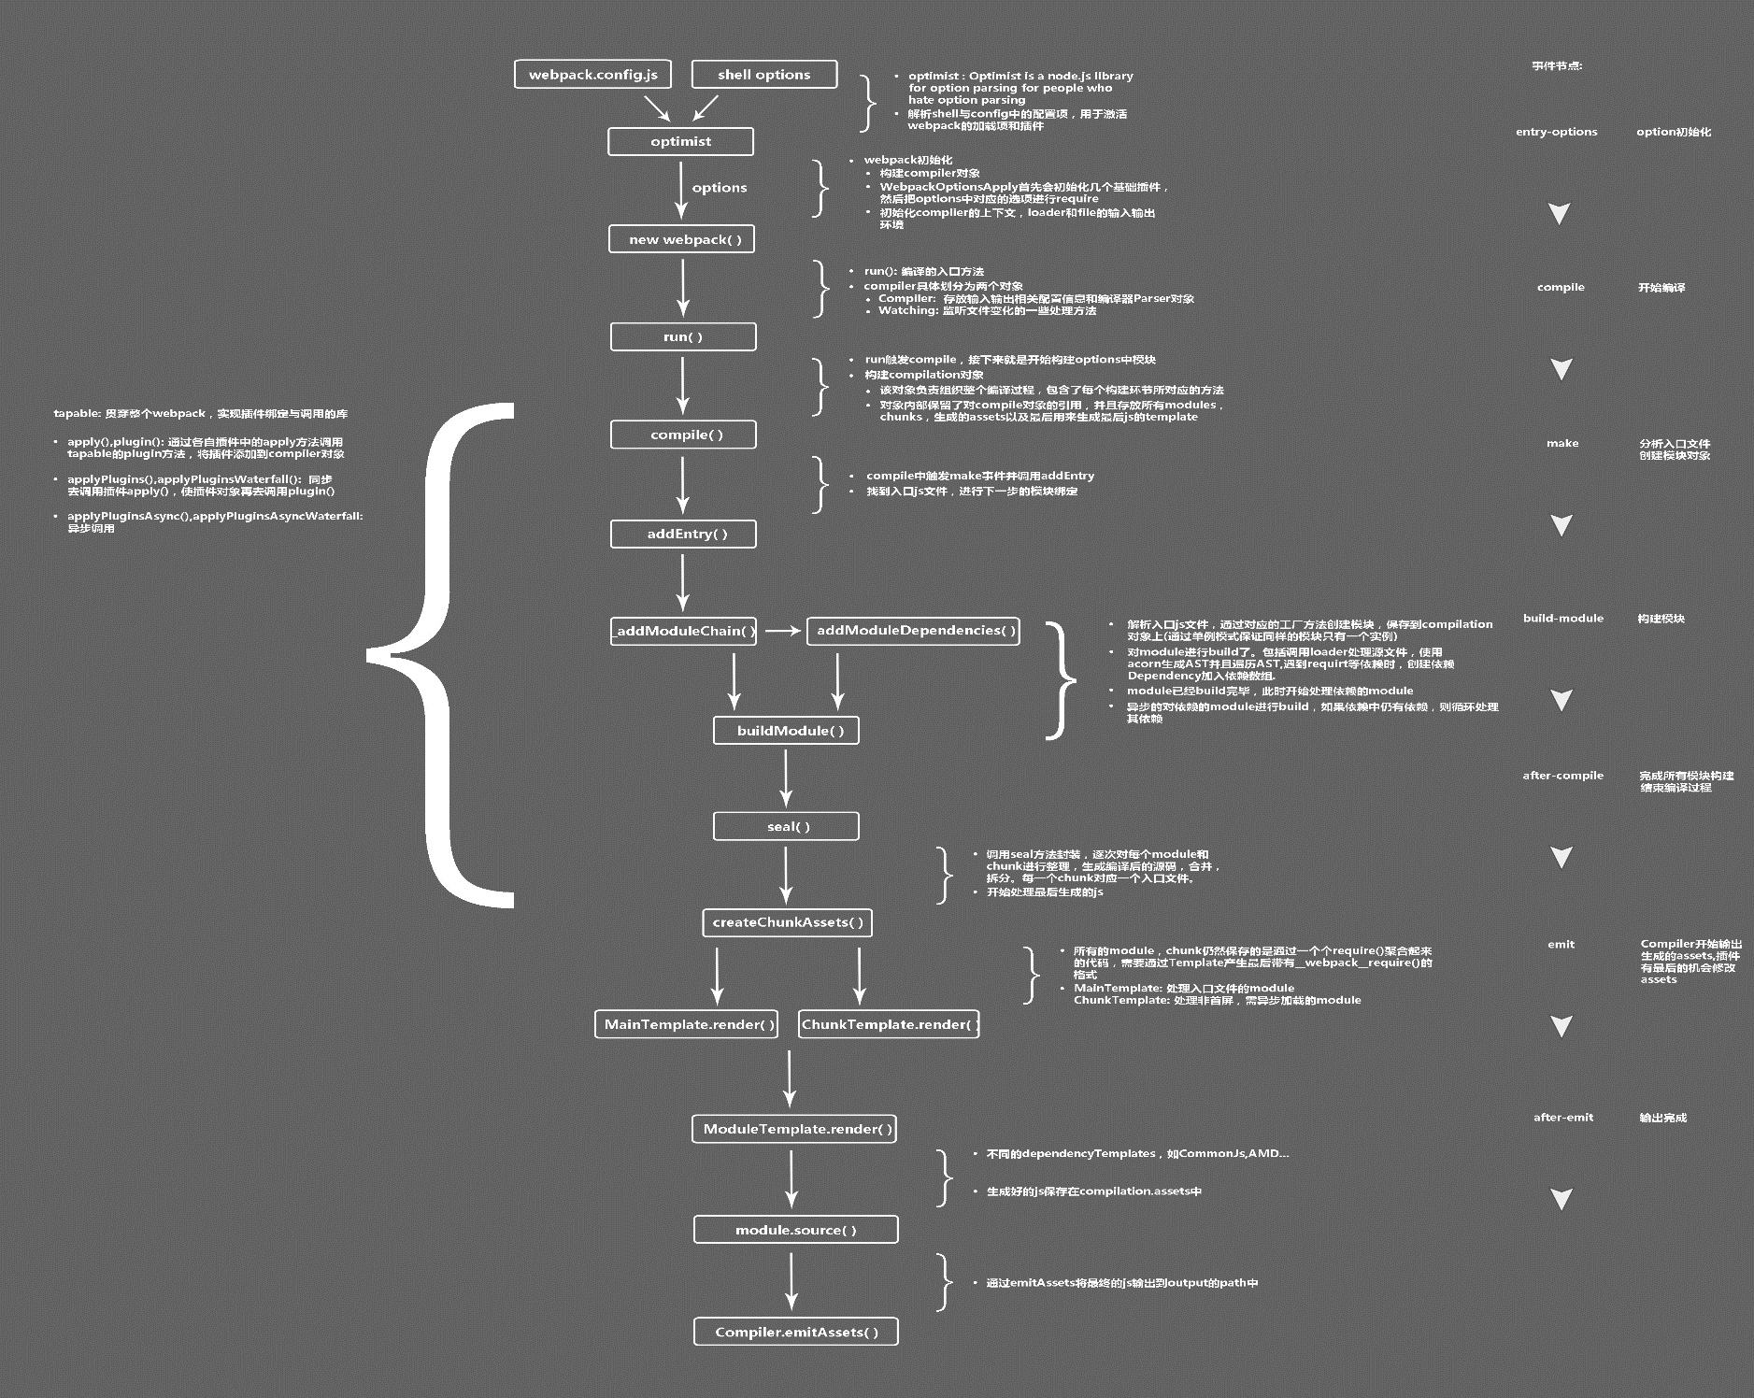
https://s10.mogucdn.com/mlcdn/c45406/190317_2b4k7ad7k75468g03b1eagca24j19_4436x4244.png

Slide 19
要点
Plugin
依赖分析

Slide 20
Plugin 插件机制
Webpack 就像一条生产线，要经过一系列处理流程后才能将源文件转换成输出结果。 这条生产线上的每个处理流程的职责都是单一的，多个流程之间有存在依赖关系，只有完成当前处理后才能交给下一个流程去处理。 插件就像是一个插入到生产线中的一个功能，在特定的时机对生产线上的资源做处理。 Webpack 通过 Tapable 来组织这条复杂的生产线。 Webpack 在运行过程中会广播事件，插件只需要监听它所关心的事件，就能加入到这条生产线中，去改变生产线的运作。 Webpack 的事件流机制保证了插件的有序性，使得整个系统扩展性很好。
基于事件流框架Tapable
提供各种事件接口用于插件接入
//基本写法
compiler.hooks.someHook.tap(...)
//如果希望在entry配置完毕后执行某个功能
compiler.hooks.entryOption.tap(...)

Slide 21
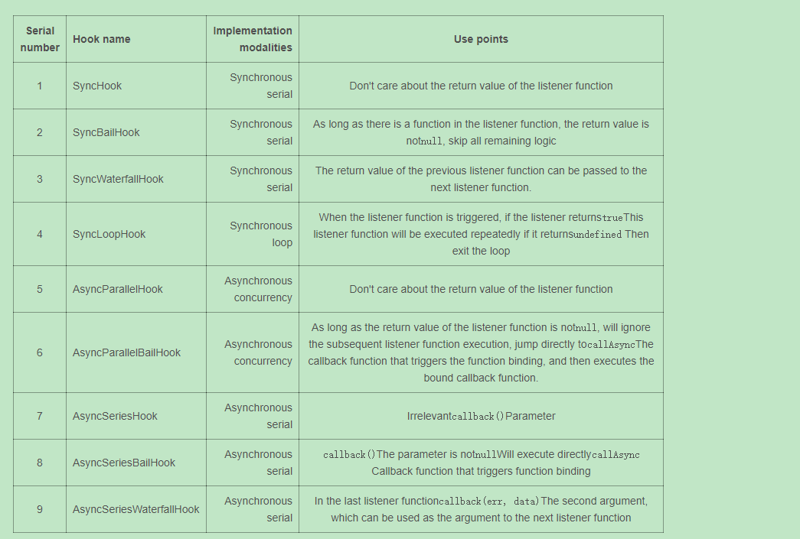
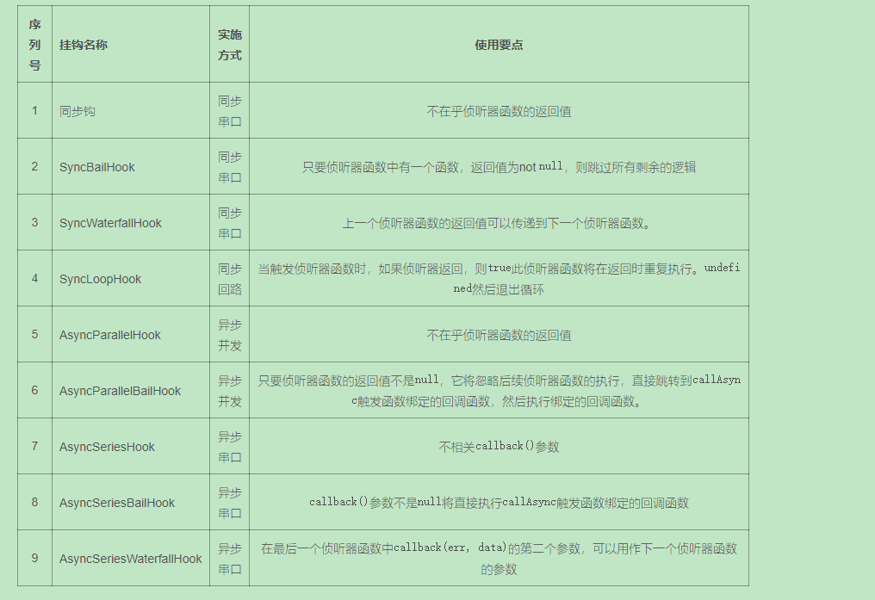
Tapable --发布订阅模式

Slide 22
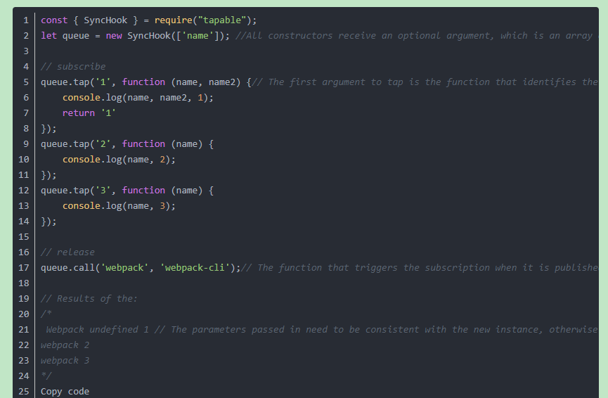
Tapable — 同步钩子

Slide 23
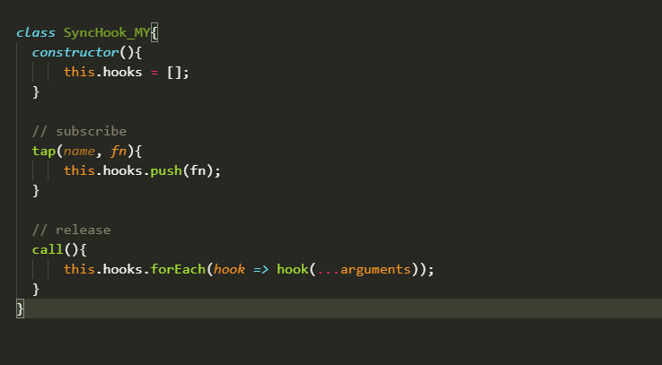
SyncHook 原理

Slide 24
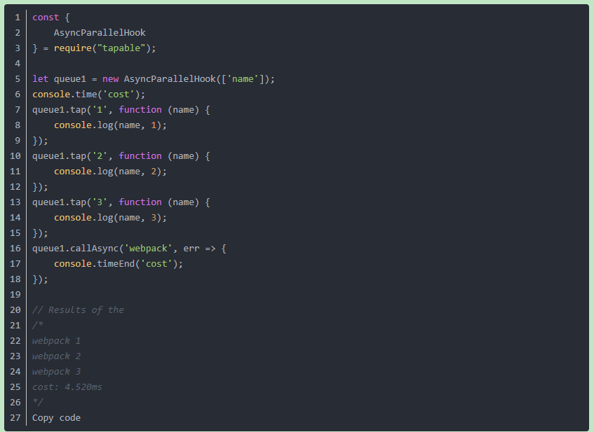
Tapable — 异步钩子

Slide 25
Webpack 编译
Compiler
Compilation

Slide 26
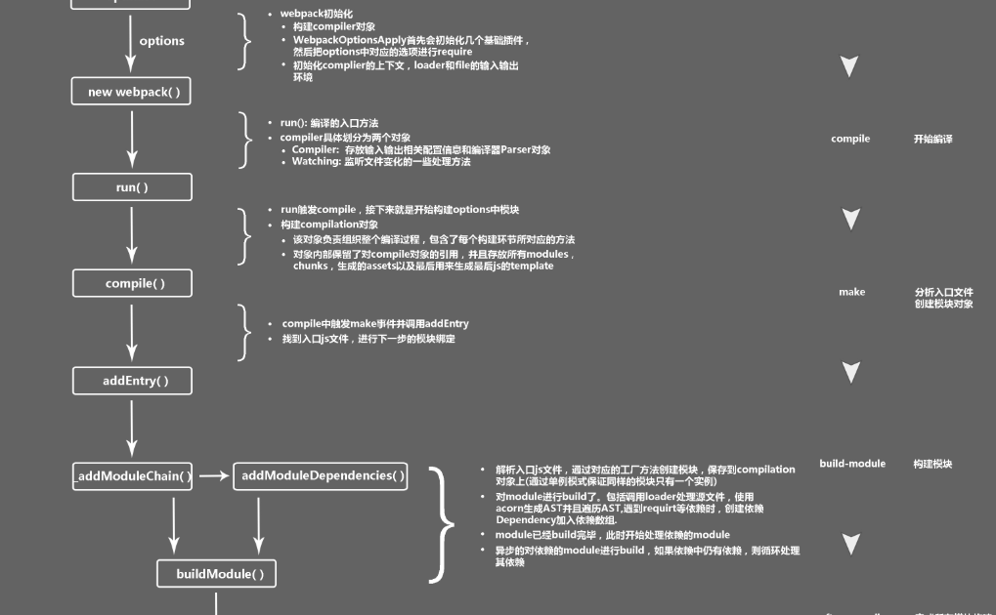

Slide 27
Webpack编译对象
compiler
compilation
Compiler 对象包含了 Webpack 环境所有的的配置信息，包含 options，loaders，plugins 这些信息，这个对象在 Webpack 启动时候被实例化，它是全局唯一的，可以简单地把它理解为 Webpack 实例。
Compiler 代表了整个 Webpack 从启动到关闭的生命周期
Compilation 模块会被 Compiler 用来创建新的编译（或新的构建）。compilation 实例能够访问所有的模块和它们的依赖（大部分是循环依赖）。它会对应用程序的依赖图中所有模块进行字面上的编译(literal compilation)。在编译阶段，模块会被加载(loaded)、封存(sealed)、优化(optimized)、分块(chunked)、哈希(hashed)和重新创建(restored)。
Compilation 只是代表了一次新的编译。

Slide 28
Compiler hooks
entryOption
在 entry 配置项处理过之后，执行插件
afterPlugins
设置完初始插件之后，执行插件。
Emit
生成资源到 output 目录之前。
afterEmit
生成资源到 output 目录之后。
……

Slide 29
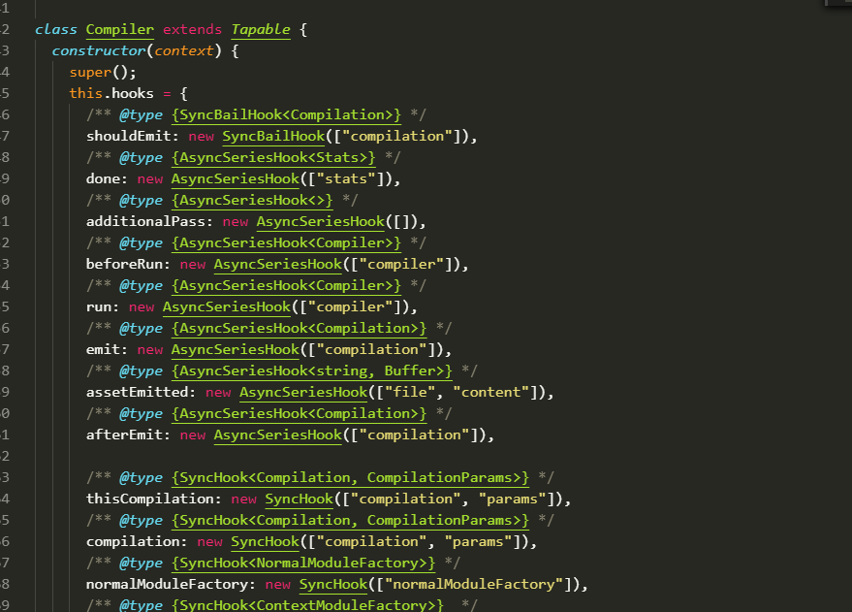

Slide 30
Compilation hooks
buildModule
在 entry 配置项处理过之后，执行插件
rebuildModule
在重新构建一个模块之前触发。
moduleAsset
一个模块中的一个资源被添加到编译中。
afterEmit
生成资源到 output 目录之后。
……

Slide 31
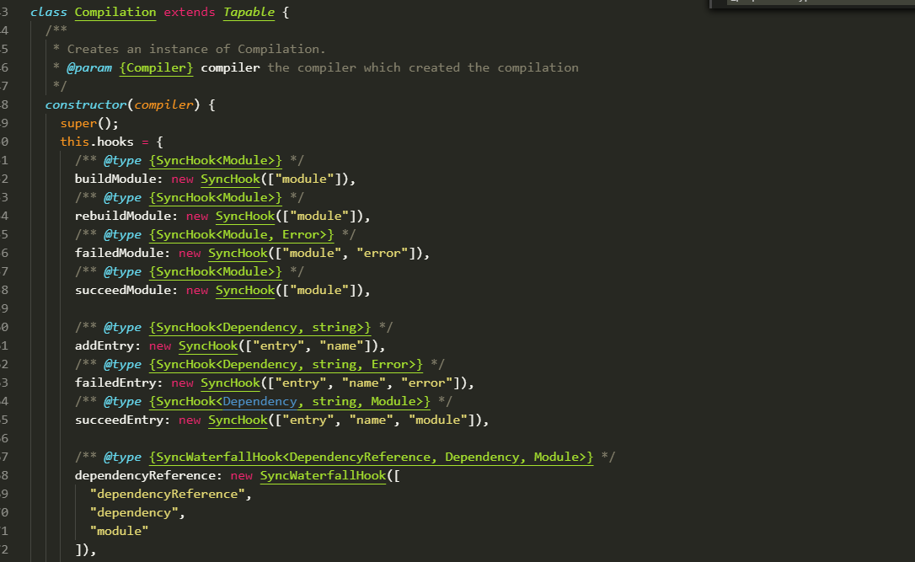

Slide 32
Webpack 完整hooks
webpack: environment
webpack: afterEnvironment
webpack: entryOption
……
webpack: afterCompile
webpack: shouldEmit
webpack: emit
webpack: assetEmitted
webpack: afterEmit
webpack: compilation.needAdditionalPass
webpack: done

Slide 33
重点
只需要记住plugin就是根据webpack的生命周期的各种钩子，插入到编译历程中去，完成改插件需要做的事情。

Slide 34
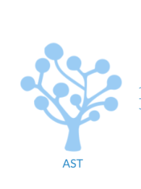
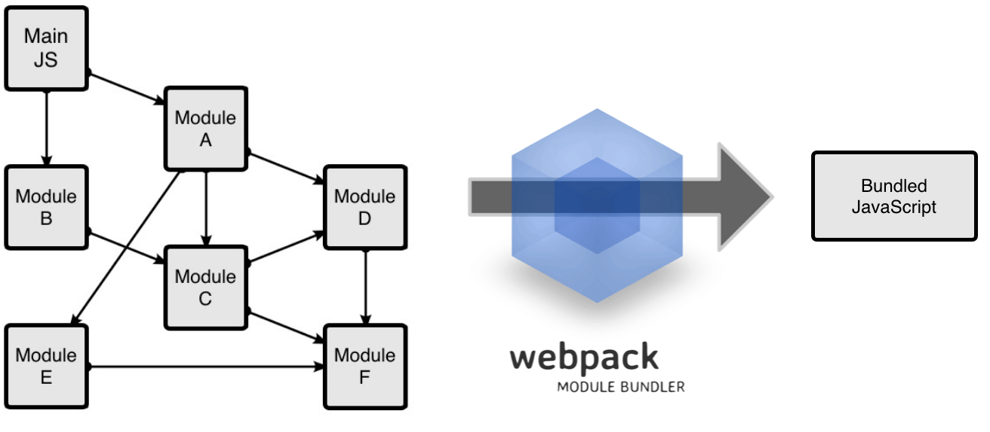
依赖分析
wepack是如何将众多模块中的依赖进行解析输出的呢？

Slide 35
抽象语法树— abstract syntax code
AST是源代码的抽象语法结构的树状表示，这里特指编程语言的源代码。树上的每个节点都表示源代码中的一种结构。之所以说语法是「抽象」的，是因为这里的语法并不会表示出真实语法中出现的每个细节。
作用：
语法检查，高亮，提示…
代码压缩，转化（es5 -> es5 ）
…

Slide 36
常见ast node Type
Identifier 标识符
Literal 字面量
Programs 一般这个是作为根节点的
Functions
ExpressionStatement 表达式
BlockStatement 块语句节点
VariableDeclaration 变量声明
…

Slide 37
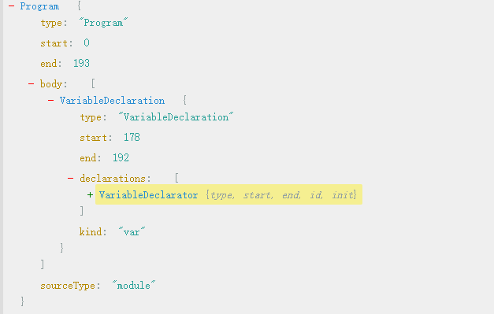
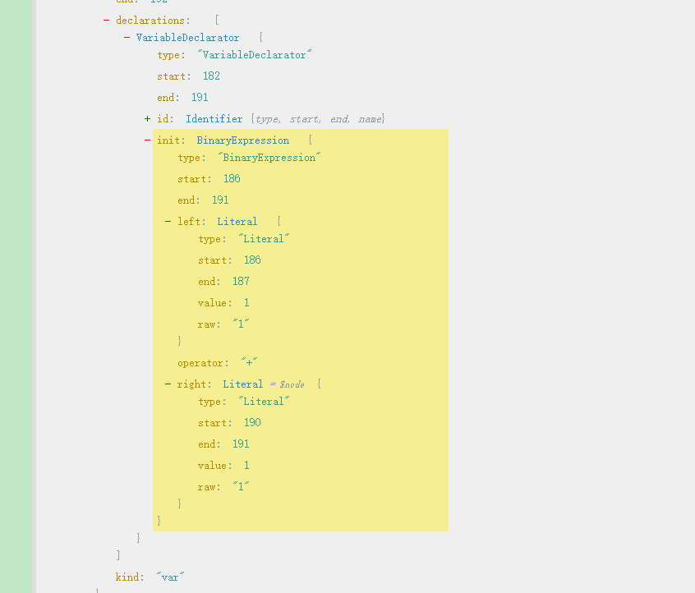
var a = 1 + 1;

Slide 38
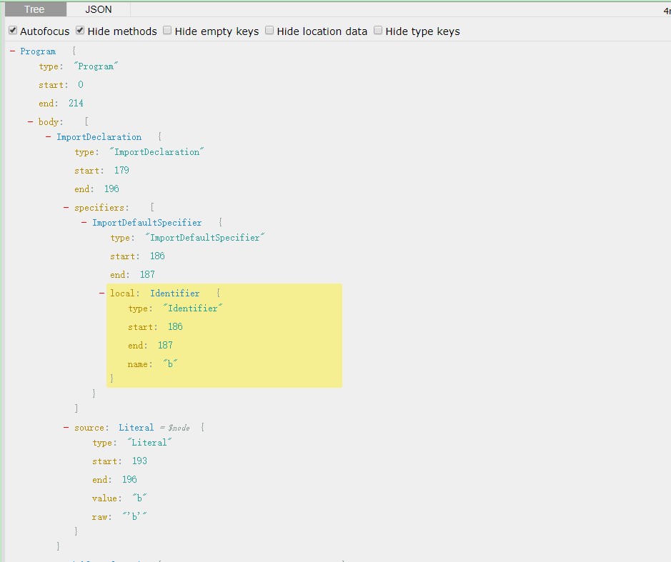
import b from 'b'

Slide 39
Ast生成
词法分析（Lexical Analysis）
语法分析（Syntactic Analysis）。

Slide 40
AST生成工具库
Esprima
Acron（webpack使用这个）
UglifyJS2
Estraverse
babylon

Slide 41
依赖分析流程
确定入口，读取index.js
对index.js生成ast
分析ast,找出是否有依赖（import）
如果有，重复上述步骤（读取，生成ast,分析）
分析完毕后，生成一个modules依赖数组
对modules进行代码转换，组合
输出

Slide 42
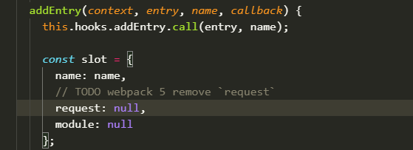
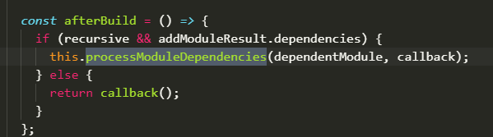
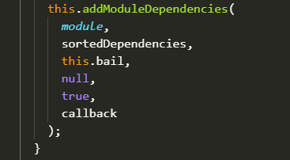
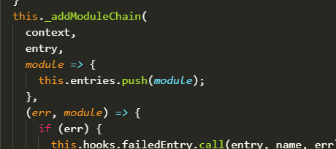
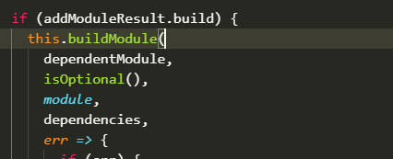
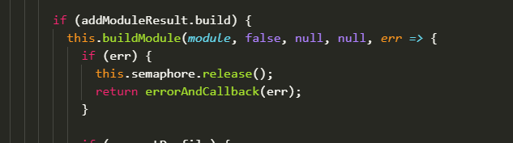
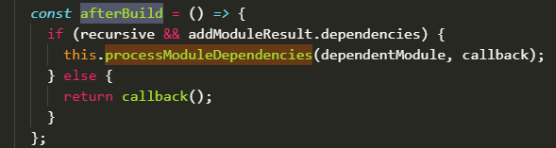

Slide 43
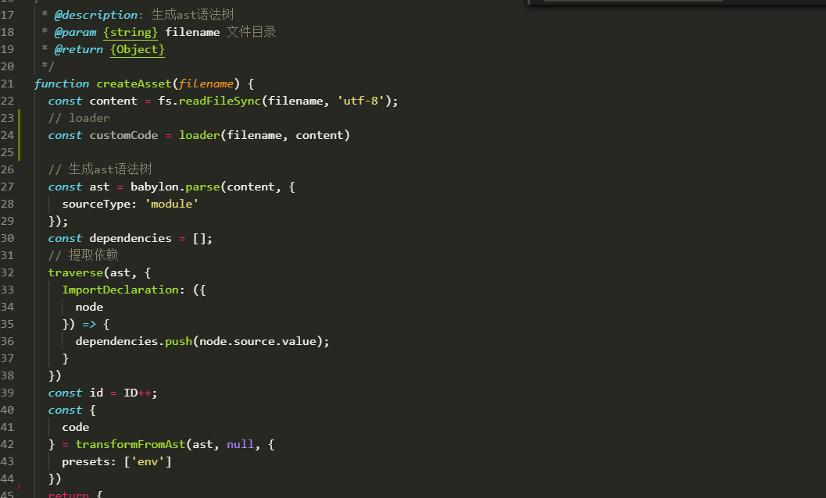
简易版本 minipack

Slide 44
总结Webpack整个流程
初始化，根据参数生成编译对象
确定入口，从入口开始准备编译，runLoaders ， build module生成ast,得出依赖关系
在webpack的生命周期中（即complied和complation的hooks)绑定的插件，会开始生效做事
循环的去处理入口得出的依赖关系， runLoaders ，build module，生成ast来得出模块间的依赖
对模块进行转换，生成chunks(template.render负责)
内部在一大堆优化
输出

Slide 45
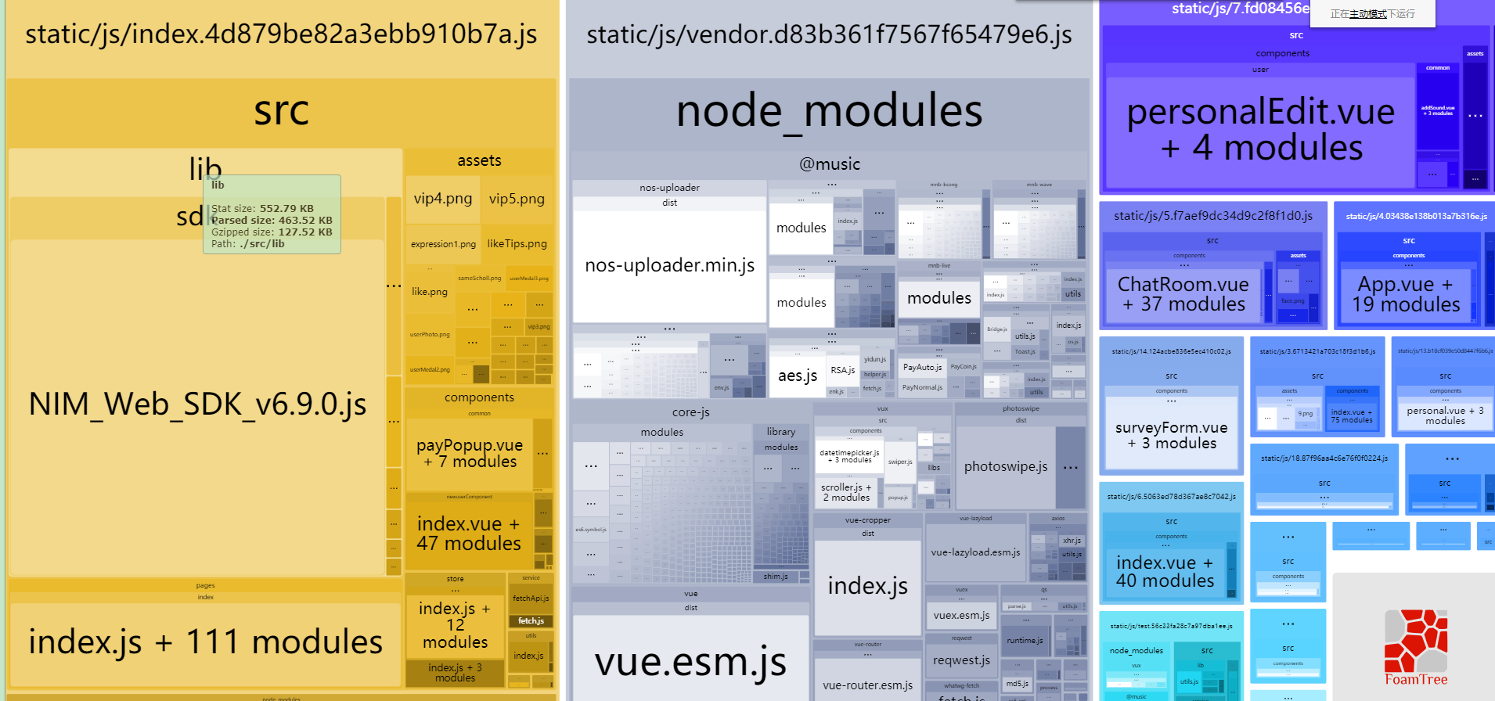
结尾
优化神器 webpack-bundle-analyzer

Slide 46
谢谢大家

